Slide 1
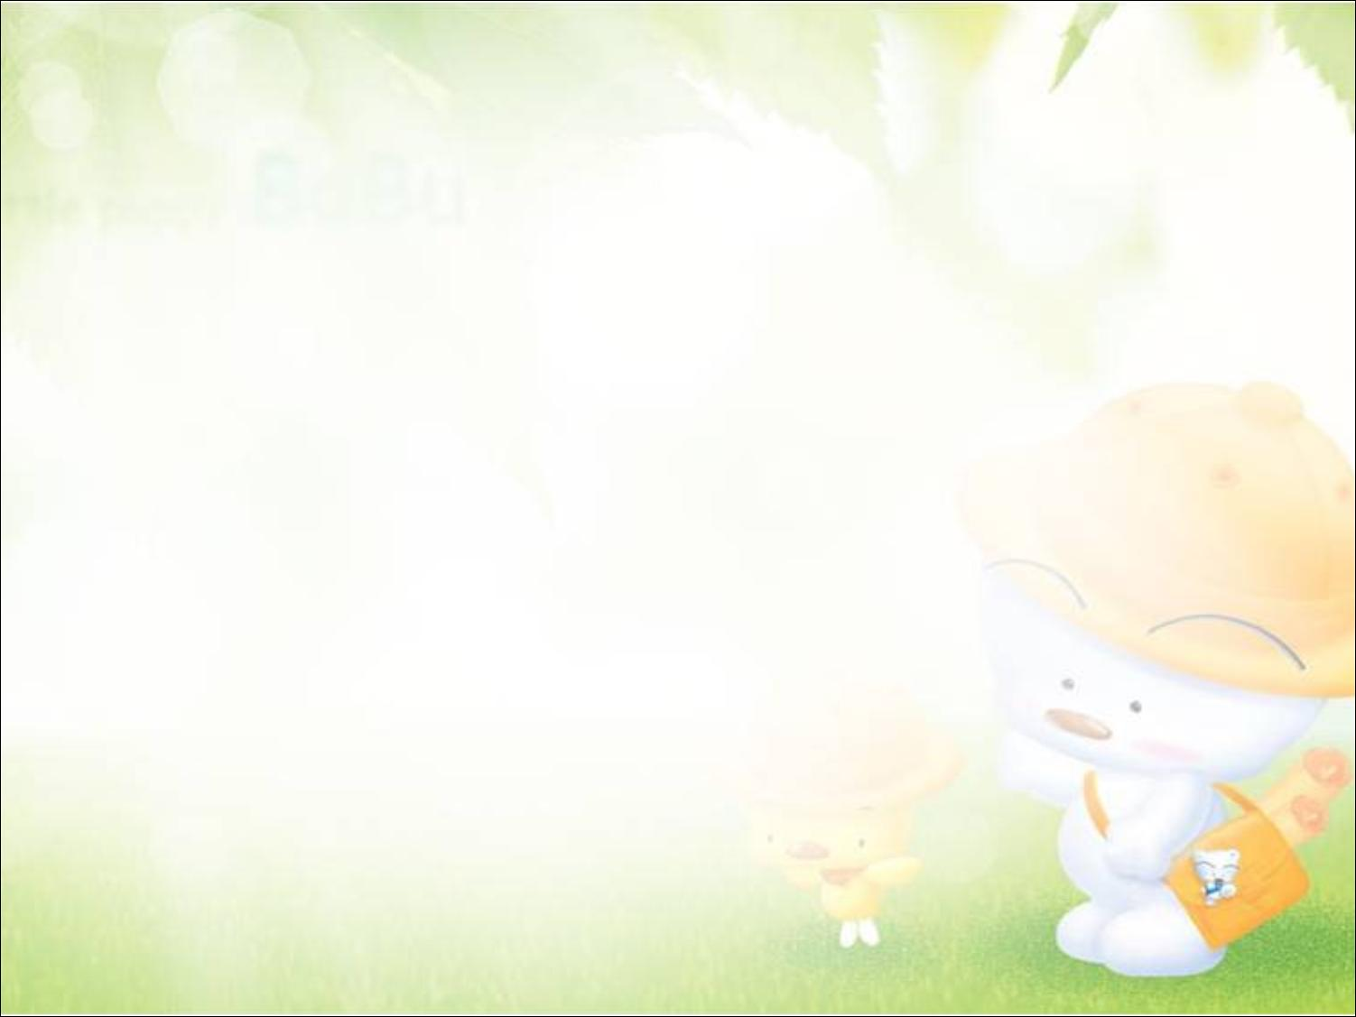
Kiểm tra bài cũ
Điền vào chỗ trống ui hay uôi?
con m….. m….. bưởi
hạt m….. n….. lửa
~
uôi
ui
uôi
ui

Slide 2
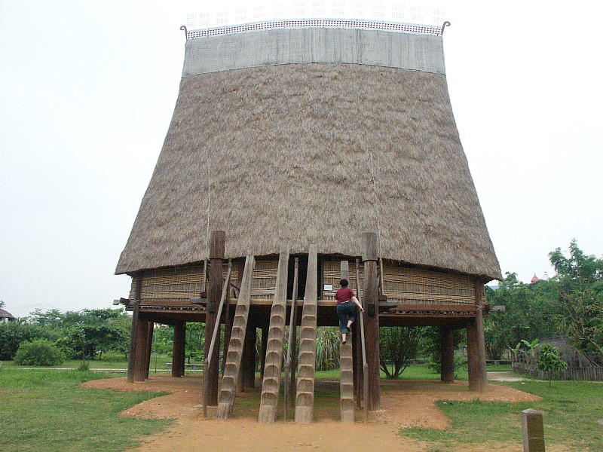
Nhà rông ở Tây Nguyên

Slide 3
Nhà rông ở Tây Nguyên
Gian đầu nhà rông là nơi thờ thần làng, trên vách treo một giỏ mây đựng hòn đá thần. Đó là hòn đá mà già làng nhặt lấy khi chọn đất lập làng. Xung quanh hòn đá thần, người ta treo những cành hoa đan bằng tre, vũ khí, nông cụ của cha ông truyền lại và chiêng trống dùng khi
cúng tế.
Theo Nguyễn Văn Huy

Slide 4
Nhà rông ở Tây Nguyên
Gian đầu nhà rông là nơi thờ thần làng, trên vách treo một giỏ mây đựng hòn đá thần. Đó là hòn đá mà già làng nhặt lấy khi chọn đất lập làng. Xung quanh hòn đá thần, người ta treo những cành hoa đan bằng tre, vũ khí, nông cụ của cha ông truyền lại và chiêng trống dùng khi
cúng tế.
Theo Nguyễn Văn Huy
Gian đầu nhà rông được trang trí như thế nào?

Slide 5
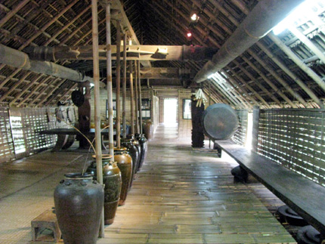
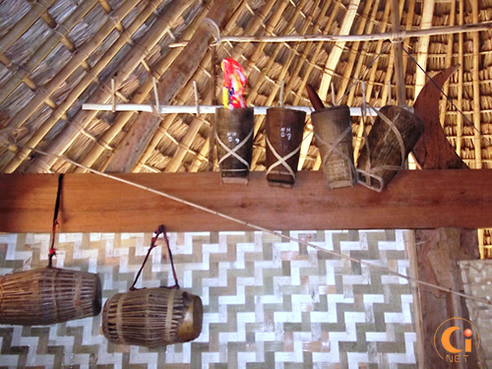
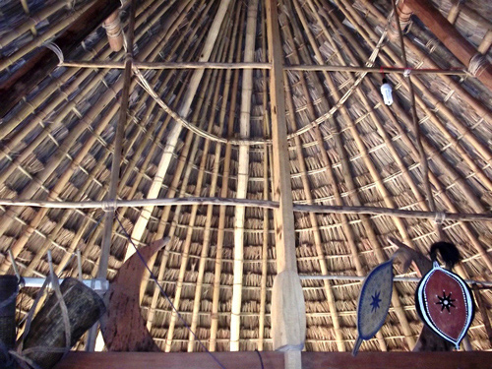
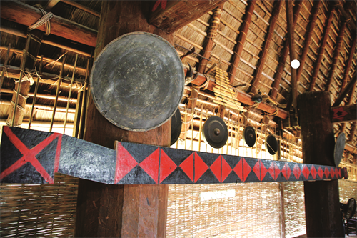

Slide 6
Nhà rông ở Tây Nguyên
Gian đầu nhà rông là nơi thờ thần làng, trên vách treo một giỏ mây đựng hòn đá thần. Đó là hòn đá mà già làng nhặt lấy khi chọn đất lập làng. Xung quanh hòn đá thần, người ta treo những cành hoa đan bằng tre, vũ khí, nông cụ của cha ông truyền lại và chiêng trống dùng khi
cúng tế.
Theo Nguyễn Văn Huy
Bài viết được trình bày theo thể loại nào?

Slide 7
Nhà rông ở Tây Nguyên
Gian đầu nhà rông là nơi thờ thần làng, trên vách treo một giỏ mây đựng hòn đá thần. Đó là hòn đá mà già làng nhặt lấy khi chọn đất lập làng. Xung quanh hòn đá thần, người ta treo những cành hoa đan bằng tre, vũ khí, nông cụ của cha ông truyền lại và chiêng trống dùng khi
cúng tế.
Theo Nguyễn Văn Huy
Đoạn văn gồm mấy câu?

Slide 8
Nhà rông ở Tây Nguyên
Gian đầu nhà rông là nơi thờ thần làng, trên vách treo một giỏ mây đựng hòn đá thần. Đó là hòn đá mà già làng nhặt lấy khi chọn đất lập làng. Xung quanh hòn đá thần, người ta treo những cành hoa đan bằng tre, vũ khí, nông cụ của cha ông truyền lại và chiêng trống dùng khi
cúng tế.
Theo Nguyễn Văn Huy
Những chữ đầu câu viết như thế nào?

Slide 9
Nhà rông ở Tây Nguyên
Gian đầu nhà rông là nơi thờ thần làng, trên vách treo một giỏ mây đựng hòn đá thần. Đó là hòn đá mà già làng nhặt lấy khi chọn đất lập làng. Xung quanh hòn đá thần, người ta treo những cành hoa đan bằng tre, vũ khí, nông cụ của cha ông truyền lại và chiêng trống dùng khi
cúng tế.
Theo Nguyễn Văn Huy
Những chữ đầu câu phải viết hoa.

Slide 10
Nhà rông ở Tây Nguyên
Gian đầu nhà rông là nơi thờ thần làng, trên vách treo một giỏ mây đựng hòn đá thần. Đó là hòn đá mà già làng nhặt lấy khi chọn đất lập làng. Xung quanh hòn đá thần, người ta treo những cành hoa đan bằng tre, vũ khí, nông cụ của cha ông truyền lại và chiêng trống dùng khi
cúng tế.
Theo Nguyễn Văn Huy
Trong bài còn phải viết hoa những chữ nào nữa?

Slide 11
Nhà rông ở Tây Nguyên
Gian đầu nhà rông là nơi thờ thần làng, trên vách treo một giỏ mây đựng hòn đá thần. Đó là hòn đá mà già làng nhặt lấy khi chọn đất lập làng. Xung quanh hòn đá thần, người ta treo những cành hoa đan bằng tre, vũ khí, nông cụ của cha ông truyền lại và chiêng trống dùng khi
cúng tế.
Theo Nguyễn Văn Huy
Phải viết hoa tên riêng, chữ đầu đầu bài, đầu đoạn.

Slide 12
Nhà rông ở Tây Nguyên
Gian đầu nhà rông là nơi thờ thần làng, trên vách treo một giỏ mây đựng hòn đá thần. Đó là hòn đá mà già làng nhặt lấy khi chọn đất lập làng. Xung quanh hòn đá thần, người ta treo những cành hoa đan bằng tre, vũ khí, nông cụ của cha ông truyền lại và chiêng trống dùng khi
cúng tế.
Theo Nguyễn Văn Huy
Những chữ nào trong đoạn văn dễ viết sai chính tả?

Slide 13
Nhà rông ở Tây Nguyên
Gian đầu nhà rông là nơi thờ thần làng, trên vách treo một giỏ mây đựng hòn đá thần. Đó là hòn đá mà già làng nhặt lấy khi chọn đất lập làng. Xung quanh hòn đá thần, người ta treo những cành hoa đan bằng tre, vũ khí, nông cụ của cha ông truyền lại và chiêng trống dùng khi
cúng tế.
Theo Nguyễn Văn Huy

Slide 14
Luyện viết từ khó.
chiêng trống
truyền lại
già làng
già làng; truyền lại; chiêng trống

Slide 15
Nhà rông ở Tây Nguyên
Gian đầu nhà rông là nơi thờ thần làng, trên vách treo một giỏ mây đựng hòn đá thần. Đó là hòn đá mà già làng nhặt lấy khi chọn đất lập làng. Xung quanh hòn đá thần, người ta treo những cành hoa đan bằng tre, vũ khí, nông cụ của cha ông truyền lại và chiêng trống dùng khi
cúng tế.
Theo Nguyễn Văn Huy

Slide 16
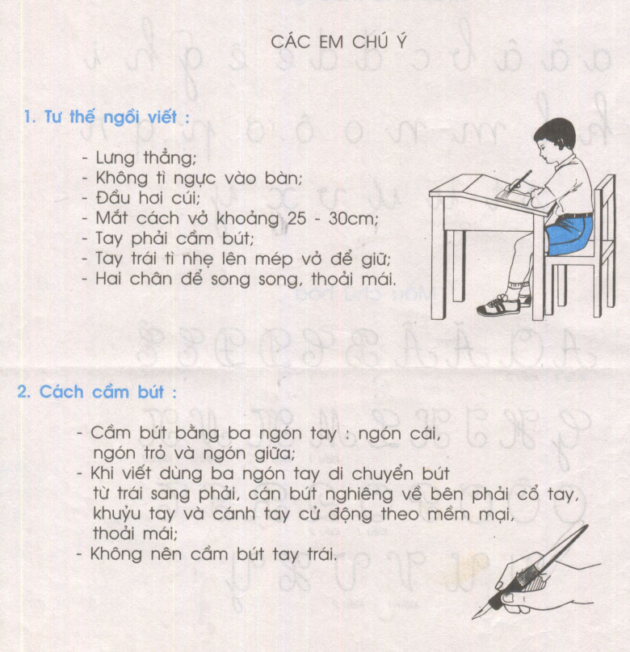
Viết vở

Slide 17
Bài 2: Điền vào chỗ trống ưi hay ươi?
- s....... ấm
ưi
ưi
ươi
- g..... thư
- khung c.....
̉
̉
̉
~
- mát r.......
ươi
- c....... ngựa
'
ươi
- t...... cây
ươi
.

Slide 18
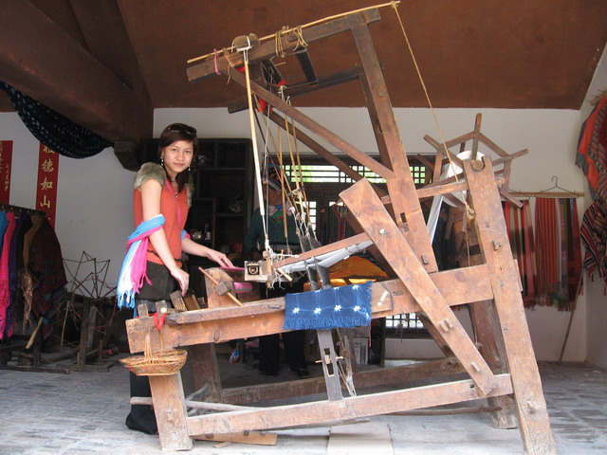
Khung cửi

Slide 19
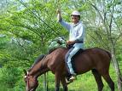
Cưỡi ngựa

Slide 20
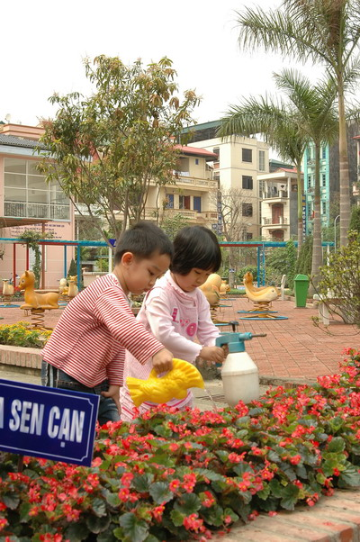
Tưới cây

Slide 21
Bài 3:(Phần a) Tìm những tiếng có thể ghép với mỗi tiếng sau:
Xâu:
Xâu kim, xâu cá, xâu bánh…
Sâu:
Sâu bọ, sâu sắc, sâu rộng…
Sẻ:
Chim sẻ, chia sẻ, san sẻ…
Xẻ:
Xẻ gỗ, mổ xẻ, xẻ rãnh…

Slide 22
Bài 3: Tìm những tiếng có thể ghép với các tiếng sau:
b) – bật, bậc
– nhất, nhấc
- bật: bật lửa, bật dậy, bần bật, tất bật, bật đèn...
- bậc: cấp bậc, bậc thang, thứ bậc, bậc cửa...
- nhất: thứ nhất, đẹp nhất, nhất trí, duy nhất....
- nhấc: nhấc bổng, nhấc lên, nhấc chân, nhấc gót...

